Slide 1
HeuriSSTIC et repos git
SSTIC 2015
bow & nootal
Les propos tenus ici n’engagent pas notre employeur

Slide 2
Les releases d’outils à SSTIC
Ca ressemble à…

Slide 3
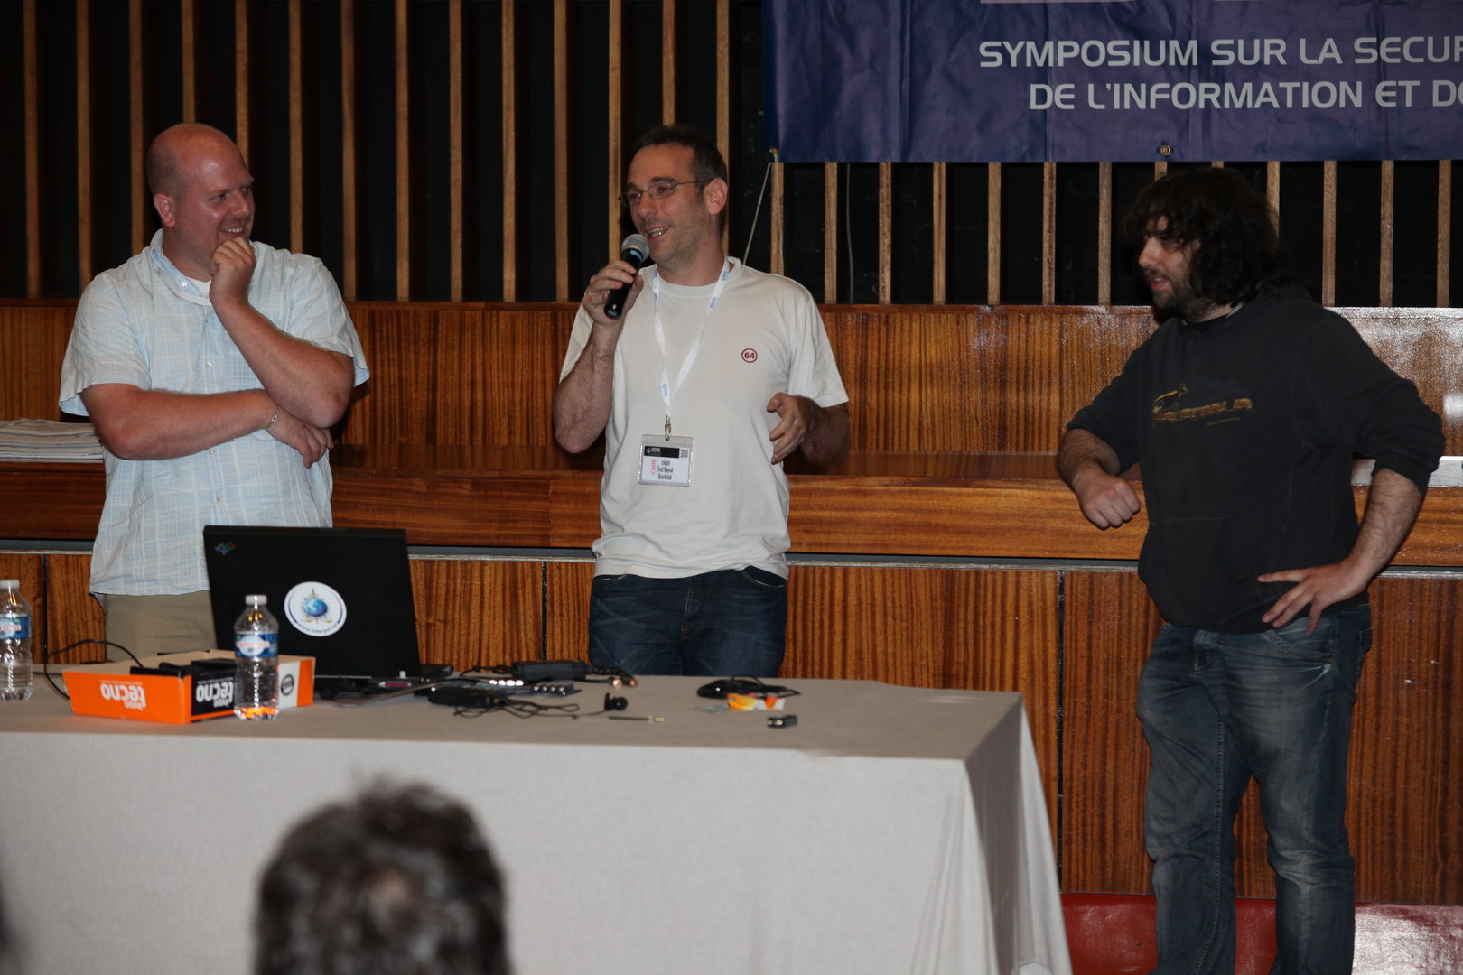
« Euh, vous allez release les sources quand ? »

Slide 4
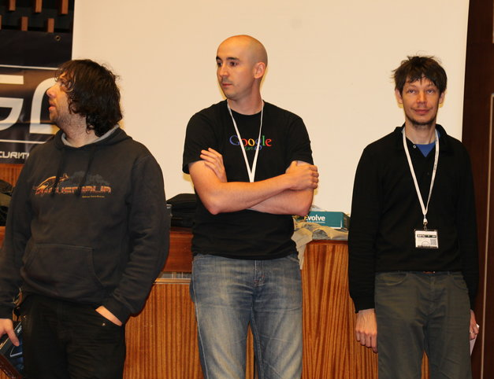
« Très bien votre outil, mais j’ai juste une question : il est open source ??? »

Slide 5
Les releases d’outils à SSTIC
D’où la question qui tue :

Slide 6
Les releases d’outils à SSTIC
D’où la question qui tue :
Que deviennent les outils présentés à SSTIC ?

Slide 7
Les releases d’outils à SSTIC
D’où la question qui tue :
Que deviennent les outils présentés à SSTIC ?
Cru 2015

Slide 8
Les releases d’outils à SSTIC
D’où la question qui tue :
Que deviennent les outils présentés à SSTIC ?
Cru 2015
Back to 2008

Slide 9
Releases du cru SSTIC 2015
Picon
Triton
Rebus
Abyme
CLIP
FlexTLS
NFLLIB
Fuddly
Avatar
StemJail
IRMA

Slide 10



Releases du cru SSTIC 2015
Picon
Triton
Rebus
Abyme
CLIP
FlexTLS
NFLLIB
Fuddly
Avatar
StemJail
IRMA

Slide 11
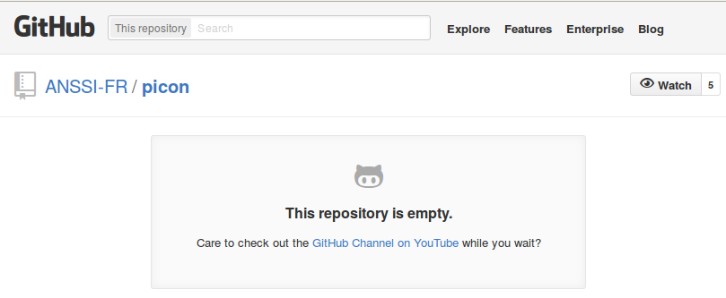
Releases du cru SSTIC 2015

Slide 12

From SSTIC 2008 to SSTIC 2015

Slide 13
From SSTIC 2008 to SSTIC 2015
12 projets étudiés
Limites de l’étude :
Github only (la flemme de chercher ailleurs)
Pas exhaustif
Rien de personnel contre les auteurs, c’est ça la beauté du big data

Slide 14

From SSTIC 2008 to SSTIC 2015
12 projets étudiés
Dont 6 sans commits depuis plusieurs mois

Slide 15
From SSTIC 2008 to SSTIC 2015
Et oui, présenter à SSTIC n’est pas un gage de longue durée de vie

Slide 16

From SSTIC 2008 to SSTIC 2015
Et oui, présenter à SSTIC n’est pas un gage de longue durée de vie
Contre-exemple : @pappy
STILL ALIVE!!!

Slide 17
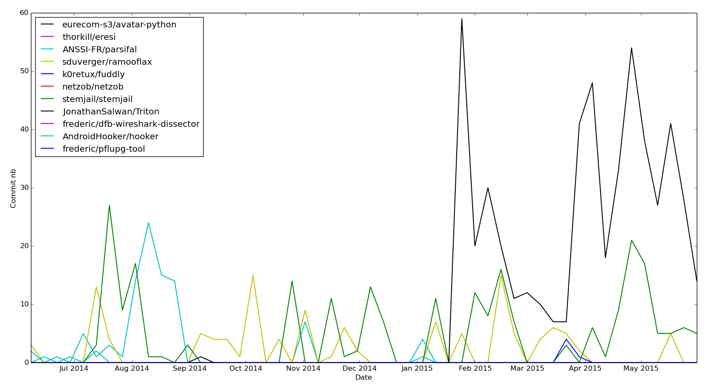
From SSTIC 2008 to SSTIC 2015
© bow@qb

Slide 18
From SSTIC 2008 to SSTIC 2015
stats.sum() :
7815 commits
dfb-wireshark-dissector : 2
netzob : 2760
414 stars
Triton : 110
hooker : 128
98 forks
hooker : 39
74 issues
195 watchers

Slide 19
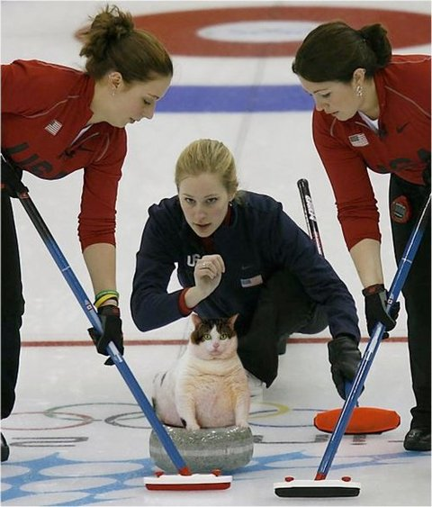
From SSTIC 2008 to SSTIC 2015
Les repos qui vont bien

Slide 20
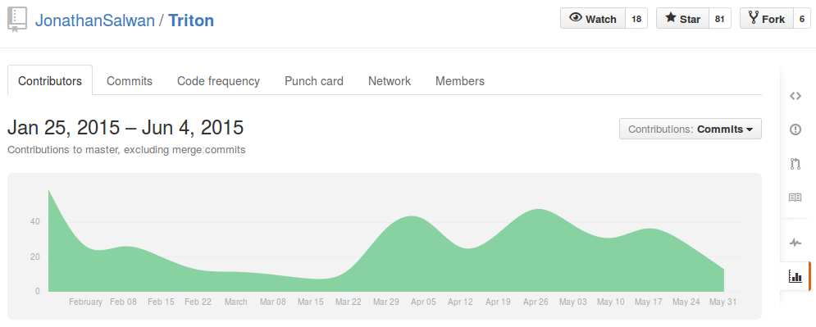
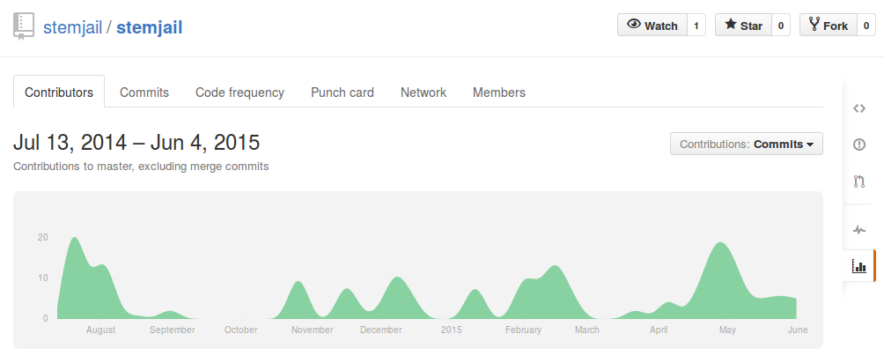
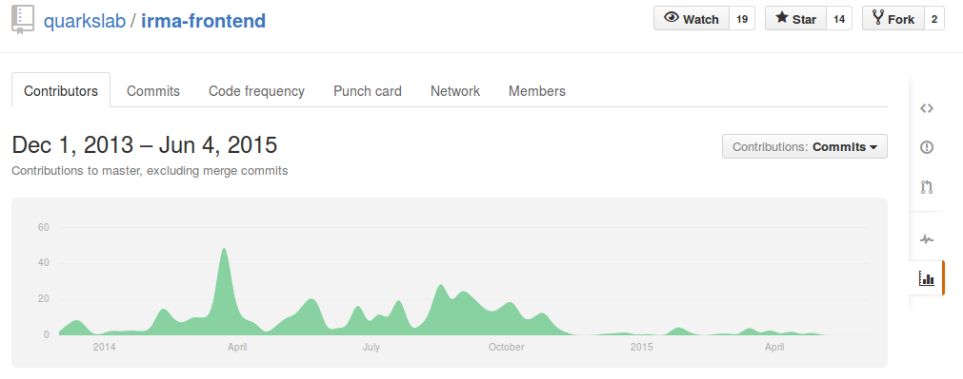
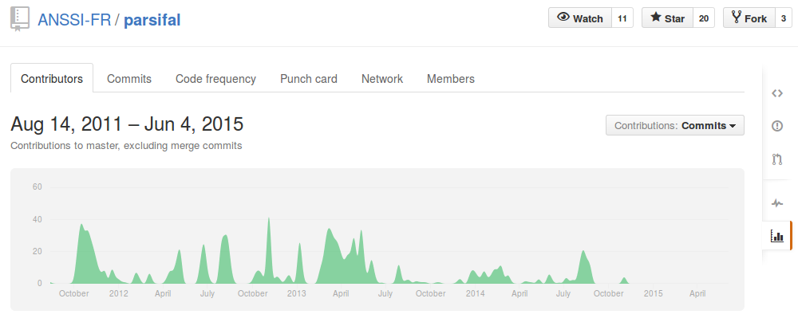
Triton (2015)
stemjail (2015)
irma-* (2014 et 2015)
parsifal (2013)

Slide 21

<pub>
Les repos Quarkslab sont toujours actifs !
</pub>

Slide 22

From SSTIC 2008 to SSTIC 2015
Les repos qui sont inactifs

Slide 23
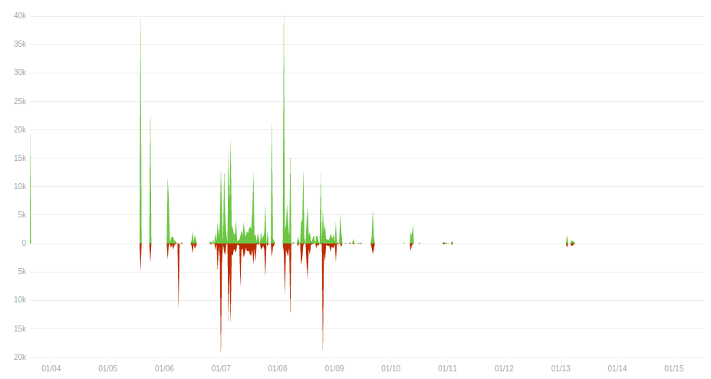
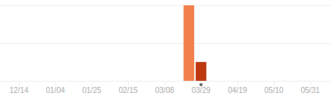
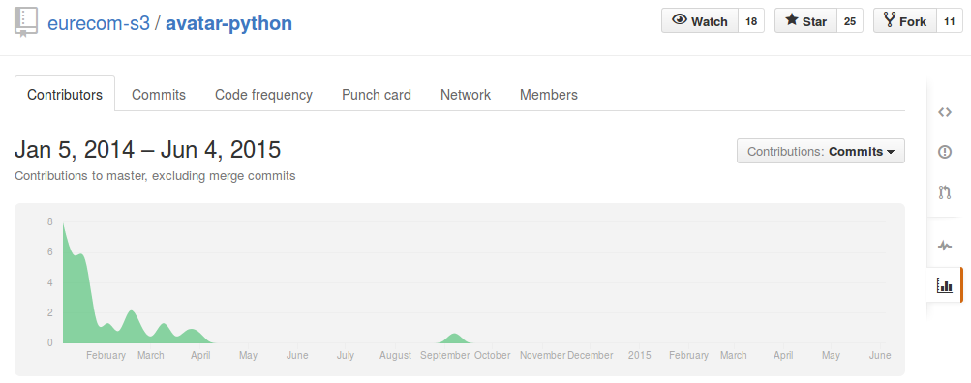
eresi (2008)
fuddly (2015)
avatar (2015)

Slide 24

From SSTIC 2008 to SSTIC 2015
Les repos dont SSTIC a été leur grand moment…
#GloireEphémère

Slide 25
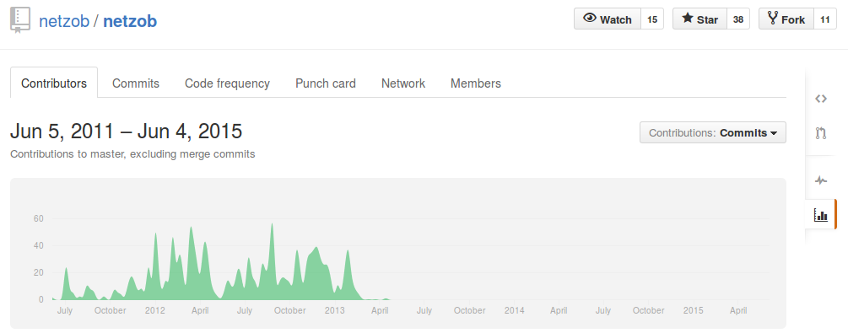
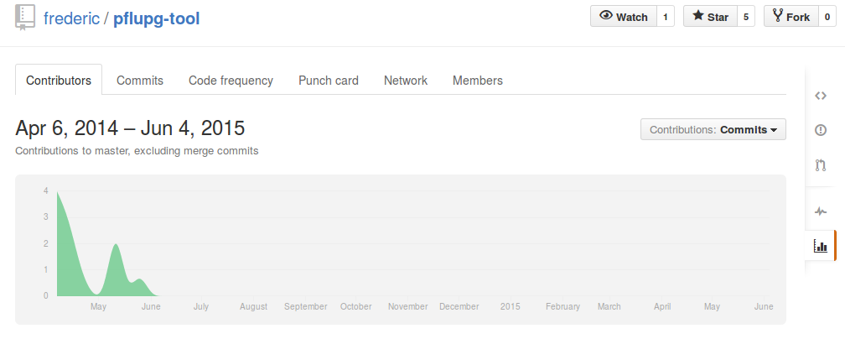
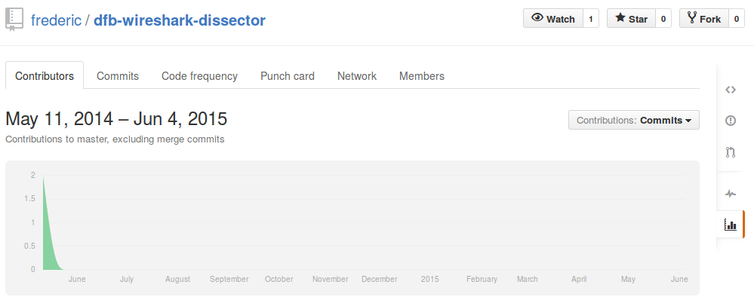
netzob (2012)
pflupg-tool (2014)
dfb-wireshark-dissector (2014)

Slide 26
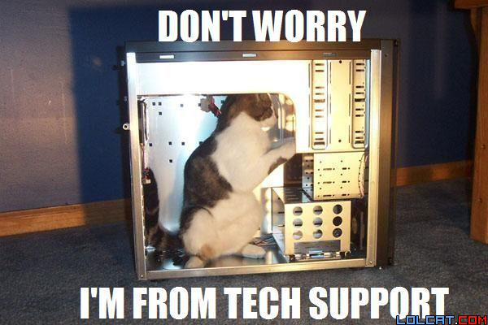
From SSTIC 2008 to SSTIC 2015
Les repos qui font un come-back

Slide 27
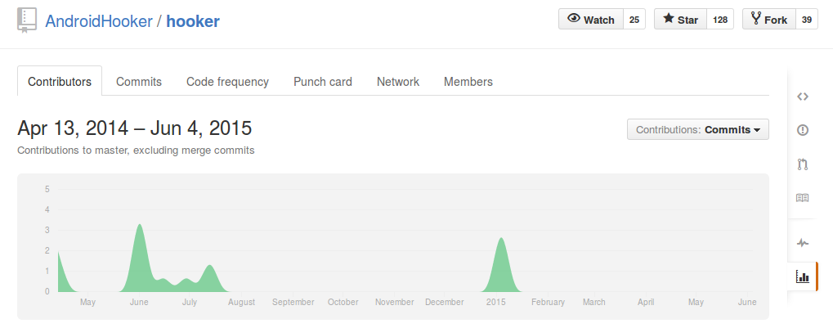
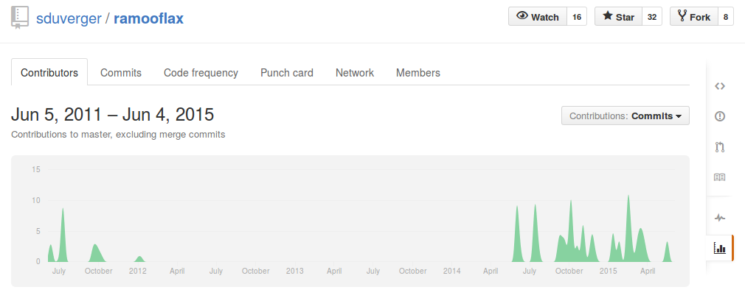
hooker (2014)
ramooflax (2011)

Slide 28
The end
https://github.com/nootal/heurisstic

Slide 29

The end
https://github.com/nootal/heurisstic

Slide 31
Puisque c’est comme ça, j’reviens l’an prochain avec le top 10 des commits les plus pourris… et les noms !

